Slide 1

Phishing Infrastructure Knowledge
GITS
06.07.22
Gina Bartenwerfer
Bernhard Birnbaum
Vincent Donat
Felix Gretschel
Abdalla Khalil
Michelle Kirst

Slide 2
Inhaltsverzeichnis
Organisation
Motivation & Stand der Technik
Konzept
Implementierung
Evaluierung
Zusammenfassung & Ausblick
Fragen

Slide 3
Organisation
20 Treffen (Stand 04.07)
HedgeDoc für Protokoll und wöchentliche Aufgabenverteilung
OVGU Cloud für Dateien
Dynamische Organisation
Keine festen Rollen und Aufgaben, sondern Einteilung je nach Bedarf

Slide 4
Motivation & Stand der Technik
Zentrale Fragestellung: welche Daten im Zusammenhang mit Phishing-Attacken stehen den Dienstanbietern zur Verfügung
In welchem Umfang können diese Dienstanbieter solche Angriffe erkennen bzw. unterbinden
Sicherheitsaspekte werden verletzt
Sicherheitsaspekte, die unsere Fragestellung betreffen sind:
Authentizität
Vertraulichkeit
Nichtabstreitbarkeit

Slide 5




Motivation & Stand der Technik
Werkzeuge
Mitmproxy
Wireshark
Thunderbird
Evolution

Slide 6
Motivation & Stand der Technik
CERT-Taxonomie
Angreifer
Werk
zeuge
Schwach
stelle
Aktion
Ziel
Resultat
Absicht
Kriminelle
Beauftragte
Malware
Websites
Nachrichten
Mensch
Adressobfuskation
Masquerade
Stehlen
Auslesen
Account
Daten
Informationen
Zugriff auf persönliche Daten
Unerlaubter Zugriff auf Informationen
Finanziell motiviert

Slide 7
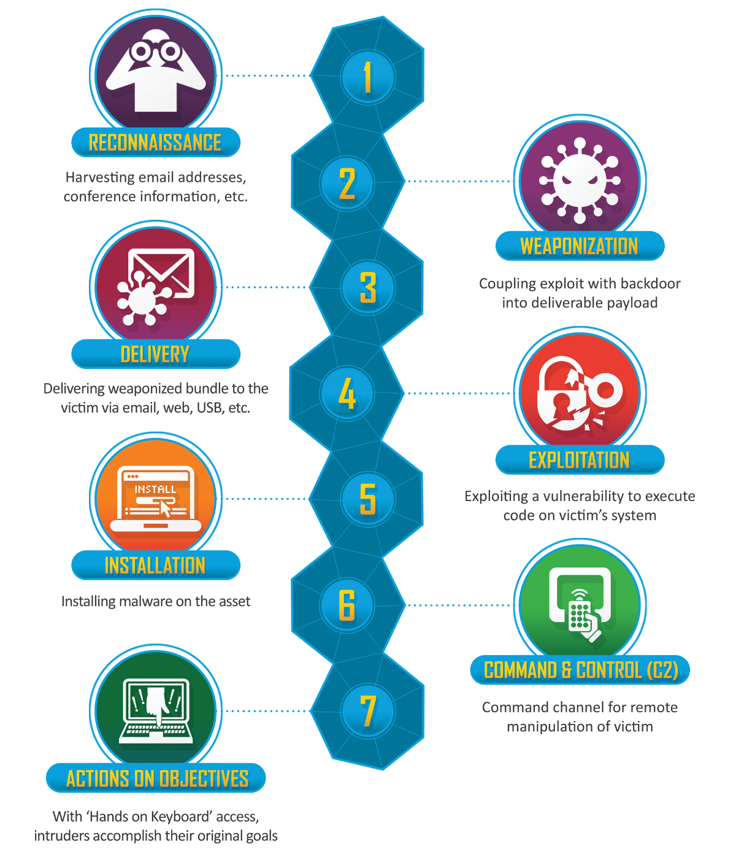
Motivation & Stand der
Technik
Kill-Chain
Basiert auf militärischem Konzept
Beschreibt einen Angriff aus der Sicht des Angreifers
Unterteilt sich in 7 Ebenen
Reconnaissance
Weaponization
Delivery
Exploitation
Installation
Command and Control
Actions on objective

Slide 8
Konzept
Vorbereitung der Testumgebung
In der Testumgebung müssen folgende Anforderungen und Eigenschaften erfüllt sein:
Rauscharme Umgebung
Virtual Machine mit Linux OS
Netzwerkverkehr aufzeichnen
mittels Mitmproxy und Wireshark
E-Mails öffnen
durch Thunderbird und Evolution
Arbeitsspeicher festhalten
Funktion der VM
Massenspeicher sichern
kopieren der wichtigen Dateien

Slide 9
Konzept
Vorbereitung der Testumgebung
Datensammlung
In der Datensammlung werden folgende Daten erhoben:
Metadaten
Header der Mail und Sender der Mail
Netzwerkverkehr
Öffnen der Mail in TB/ Evol.
Öffnung der verlinkten Website in Firefox und die dortige Eingabe von Daten
Arbeitsspeicher und Massenspeicher
vor Schließung aller relevanten Programme

Slide 10
Konzept
Vorbereitung der Testumgebung
Datensammlung
Datenanalyse
Die Analyse betrachtet folgende aufgezeichneten Daten:
Metadaten werden auf auffällige Daten untersucht
Analyse der Netzwerkverbindungen
Untersuchung der Verbindungen in Wireshark/ Mitmproxy
Arbeitsspeicher wird mittels String vorsortiert und anschließend untersucht
Massenspeicher
Cookies von TB und Firefox mit SQLite analysiert
Formulardaten die in Firefox eingegeben wurden ebenfalls in SQLite

Slide 11
Implementierung
Nutzung des Testersticks der Uni (rauscharme Umgebung) mit Hilfe von VirtualBox
E-Mail-System mit synthetischen Daten für die Phishing-Mails
Tools zur Datenakquise (Firefox ESR, Wireshark, mitmproxy, Thunderbird und Evolution)
Bei der Untersuchung von Phishing-Mails ein eigenes Skript erstellt
Anmelden auf vielen Seiten an Foren/Netzwerke, um Phishing-Mails zu gelangen (auf Newsletter, Dating-Seiten und tempr.email )
Wireshark und MITMProxy (Eingriff in Datenstrom) für Netzwerk-Traffic
Main-Storage mit SQLite-Viewer und vmdump mit Strings konvertiert

Slide 12
Evaluierung
Hauptproblem:
Fehlende Phishing E-Mails
Eher normaler Spam
Wir konnten jede Art von Phishing E-Mail untersuchen (URL-Obfuscation, HTML-Attachment, Open-Redirect)
Aber auch von denen nur wenige
→ wir konnten nicht das volle Spektrum analysieren
Warum ist das so?
“Published” Leute haben den Vorteil, dass ihre E-Mail-Adresse im Internet verbreitet ist
Unsere benutzte E-Mail Adresse ist nicht öffentlich genug
Dadurch nicht genug authentische Phishing E-Mails

Slide 13
Evaluierung
Tracker in E-Mails
Dienstanbieter haben Mails auf Servern zu liegen
Existenz/Status müssen ihnen bekannt sein
Anhand der E-Mail fast unmöglich herauszufinden, ob es sich um Phishing oder legitime E-Mail handelt
Tracker auf Phishing Seiten
Große Dienstanbieter haben zwar die Möglichkeit Links in E-Mails zu verfolgen
Aufgrund von Kosten aber unwahrscheinlich
Automatisierte Phishing Erkennung theoretisch durch Abgleich und Markierung möglich
Dazu müsste Phishing Adresse aber bereits bekannt sein
Unterscheidung ansonsten schwierig (Unsere Interaktion mit Website müsste beobachtet werden)

Slide 14
Zusammenfassung & Ausblick
Projekt mehr oder weniger erfolgreich
Untersuchungen konnten zwar durchgeführt werden, allerdings kann die geringe Menge der Analysen nicht das vollständige Spektrum aller Phishing-Angriffe abdecken
Große Dienstanbieter können durchaus Phishing-Angriffe wahrnehmen:
Tracker in E-Mails (JavaScript, Schriftarten, Stylesheets)
Redirects/URL-Shortener (z.B. goo.gl bzw. Firebase Dynamic Links, …)
Viel Raum für weiterführende Untersuchungen
Was könnten Dienstanbieter tun, um Phishing-Angriffe zu verhindern?
Gibt es weitere Mechanismen, wodurch Dienstanbieter von solchen Angriffen wissen können? (mit Hilfe eines größeren Testsets)
Welche weiteren Tools könnten hilfreich sein, um die Analyse effizienter durchzuführen (z.B. Volatility, …)

Slide 15
Fragen?

